Slide 1
WRITING
Some pointers
(revised 17-10-2015)

Slide 2
Volg de opdracht
Volg altijd wat er in de opdracht staat.
GA NIETS ZELF VERZINNEN tenzij er staat: “verzin zelf”
Kijk wanneer je klaar bent met schrijven nog goed na of je alle punten in je stuk verwerkt hebt.
Voorbeeld op de volgende dia.

Slide 3
Welke opdrachten kun je krijgen?
Formulier (inschrijving sportclub, inschrijving excursie, invullen, klein stukje tekst)
Kort bericht (Notitie achterlaten voor iemand, facebook bericht = klein stukje tekst schrijven)
Persoonlijke correspondentie (mail aan (pen)vriend, leeftijdsgenoten)
Zakelijke correspondentie (mail aan bedrijf, klachtenbrief, sollicitatiebrief)
Vrij schrijven (lager stuk tekst schrijven over….? Eg je vakantie, je familie, je werk….)

Slide 4
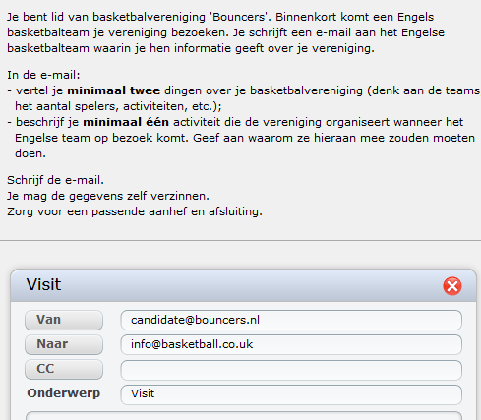

Slide 5
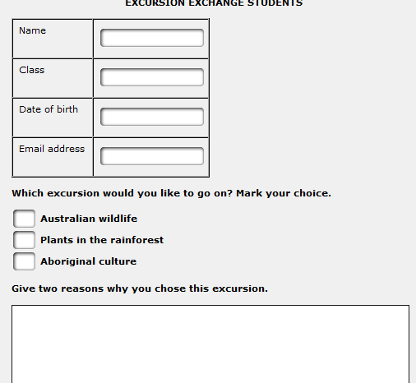

Slide 6
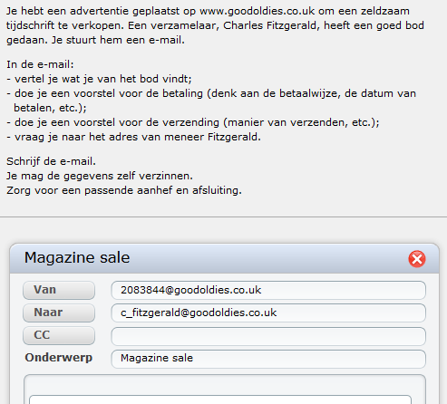

Slide 7
Adressering: LET OP! JE KRIJG EMAILS WAAR HET ADRES VOORGEDRUKT STAAT! JE HOEFT DUS GEEN ADRES ZELF OP TE SCHRIJVEN! (nice, right?)
NEEM NAMEN CORRECT OVER! (het is Tibbles, niet Tobbles)

Slide 8
aanhef
Start altijd met DEAR gevolgd door de naam en een komma
Dear Jenny,
Dear Mr Hanson,
Dit geldt dus voor zowel een persoonlijke als een zakelijke brief

Slide 9
Aanhef (2)
Zakelijke brieven:
Dear Mr Hanson, → je weet de achternaam en dat het een man is
Dear Sir/Madam, → je weet niet of het een man of vrouw is
Dear Sir, → je weet de naam niet, maar wel dat het een man is
Dear Madam, → je weet de naam niet, maar wel dat het een vrouw is
Dear Ms Williams, → ongetrouwde vrouw
Dear Mrs Williams, → getrouwde vrouw.

Slide 10
Aanhef (3)
Géén punt achter Mr/Ms/Mrs (als je Am schrijft, dan Mr.)
Gebruik een hoofdletter bij Mr/Ms/Mrs
Dus:
Dear Mr Tibbles,

Slide 11
Aanpak van de brief
Stappenplan voor maken opdracht:
Bedenk wat je in het Nederlands zou antwoorden
Vertaal letterlijk naar het Engels
Verbeter je Engelse zin. Let daarbij vooral op tijd, woordvolgorde en spelling

Slide 12
VEELGEMAAKTE FOUTEN
Zinnen niet in de goede tijd hebben staan:
-Yesterday, I am going to school.
Verkeerde aanhef:
In de opdracht staat: “stuur een brief aan je vriendin Veronica”
Dan moet de aanhef niet zijn: Dear mr Veronica.
Vergeet de komma niet na de aanhef!

Slide 13
voegwoorden
Gebruik voegwoorden om zinnen aan elkaar te koppelen.
veelgebruikte voegwoorden: and, because, because of, instead, but, so
FOUT:
I am Jeroen. I live in Nijmegen.
I like tomatoes. They are very tasty.
CORRECT:
I am Jeroen and I live in Nijmegen. I like tomatoes because they are very tasty.

Slide 14
Laatste zin
Met een laatste zin sluit je de brief af. In het Nederlands zou het een zin zijn als:
‘ik hoop snel van u te horen’ of ‘ik hoop je snel weer te zien!’
Voorbeelden zakelijk
If you have any further enquiries, please do not hesitate to contact us,
We look forward to building a strong business relationship in the future,
We look forward to the meeting on the 4th of November,
Thanks for your highly adequate service thus far,
We look forward to hearing from you,
We look forward to seeing you,
Thanks for your attention and time,
Once again, I am very sorry for taking up so much of your time,
We await your reply with interest,

Slide 15
Laatste zin (2)
Voorbeelden persoonlijk
I can't wait to hear from you,
I am looking forward to hearing from you,
I am looking forward to seeing you,
I hope to be hearing from you soon,
I can't wait to see you soon,
Give my regards to..,
Send my love to ..,
See you soon,
I hope you are doing well,

Slide 16
Afsluiting zakelijk
Wanneer je de naam van de persoon aan wie je schrijft wel kent:
Yours sincerely,
Jeroen Wintraecken
Wanneer je de naam niet kent (dus als er bv bovenaan je brief ‘Dear Sir’ staat)
Yours faithfully,
Jeroen Wintraecken
Geheugensteun:
Als je de naam niet kent, moet je maar geloven (FAITH hebben) dat ze je brief lezen

Slide 17
Afsluiting zakelijk(2)
Kind regards,
= iets minder zakelijk (maar nog steeds correct voor iemand die je niet kent)
GEBRUIK DEZE ALTIJD! KIND REGARDS MAG OOK BIJ PERSOONLIJKE BRIEVEN!

Slide 18
Afsluiting persoonlijk
love, goodbye, cheers, bye, greetings etc
Niet: ‘laterzzzz’! Of ‘yo’
Vergeet de komma na de afsluiting niet!

Slide 19
Ruimte voor handtekening en naam
Na de afsluiting laat je ruimte voor een handtekening en daaronder zet je je naam.
I hope to hear from you soon.
Kind regards,
[-twee enters is voldoende-]
Jeroen Wintraecken

Slide 20
Op de volgende dia voorbeeldzinnen zie ook je boek voor meer voorbeelden

Slide 21
Formeel | Informeel
Dear Sir/Madam, Dear Mr/Mrs (surname) | Dear (first name), Hi, Hello
Beginnings | Beginnings
With reference to our telephone conversation yesterday (about) Thank you for your email regarding I am writing on behalf of I am writing to draw your attention to | It was nice to hear from you It’s been ages since I’ve heard from you How are you? Hope you and your family are doing well I am writing to let you know
Making a request | Making a request
I would appreciate if you could I would be most grateful if you would Would you be so kind and I was wondering if you could | You don’t mind …ing (…) (for me), do you? Do me a favour, will you? Would it be possible for you to? Can/Could I ask you to?
Apologising | Apologising
We apologise for any inconvenience caused Please accept our sincere apologies | Sorry for any trouble caused We are very sorry
Complaining I am writing to express my dissatisfaction with I find it most unsatisfactory that I’d like to complain about | Complaining I’m fed up with (someone/something) I am not happy with I’m rather annoyed with
Endings I look forward to hearing from you If you require any further information, please don’t hesitate to contact me Please feel free to contact me if you have further questions | Endings Give my love to Hope to hear from you soon Just give me a call if you have any questions
Signing off Yours sincerely (Dear + name) Yours faithfully (Dear Sir/Madam) | Signing off Lots of love All the best Best wishes

Slide 22
Als je vragen hebt over welk onderdeel dan ook:
j.wintraecken@helicon.nl

